Slide 1

Презентация анализа датасета о преступлениях в городе Los Angeles
Student: Voitenco Roman
Grupa: IA-213

Slide 2

Цели работы:
Выбор необходимого датасета
Анализ и работа с выбранным датасетом
Определение предположения о возможном влиянии некоторых переменных друг на друга для создания модели
Выводы по созданию модели
Общие выводы по работе с датасетом

Slide 3

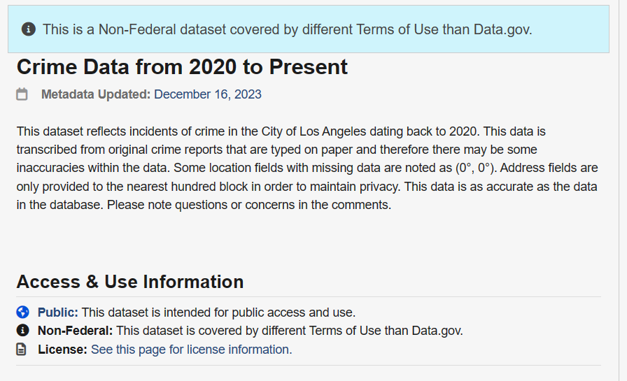
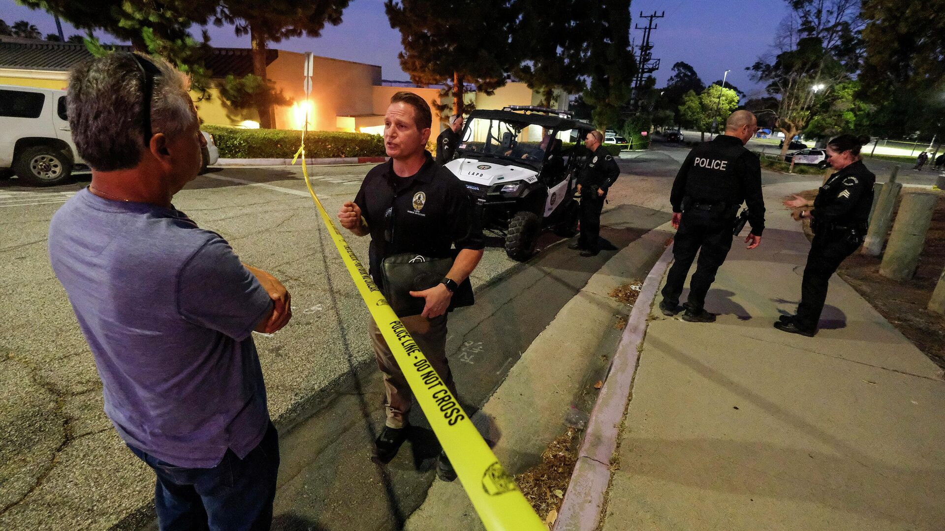
Выбранный датасет:
Для работы был выбран датасет содержащий в себе информацию о преступлениях совершенных в городе Los Angeles с 2020 по 2023 год

Slide 4
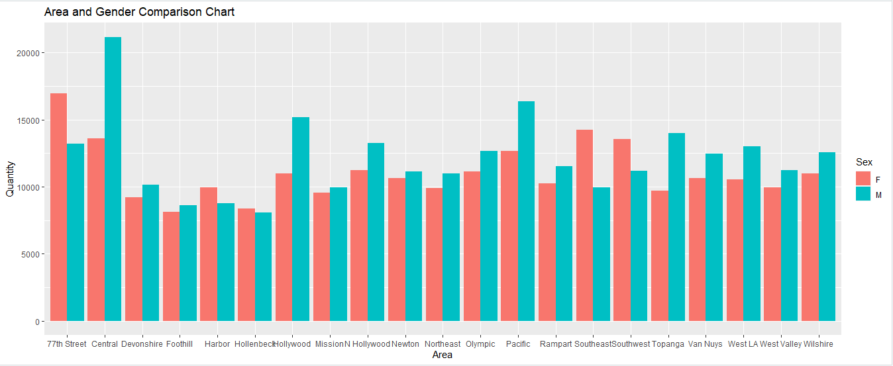
Дописать

Slide 5
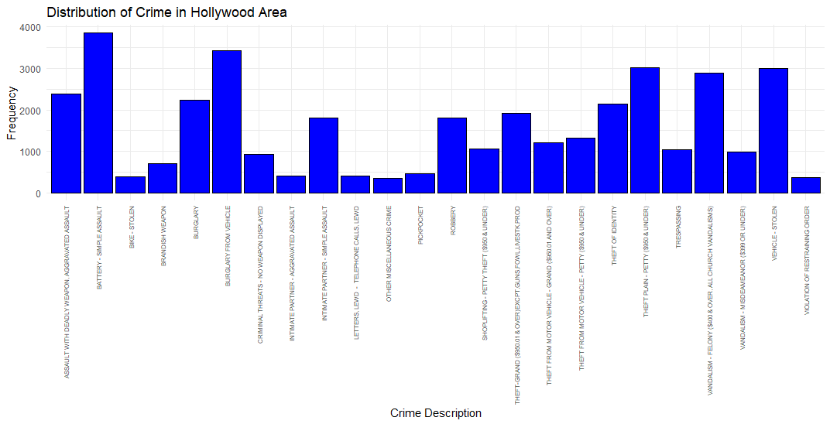

Slide 6
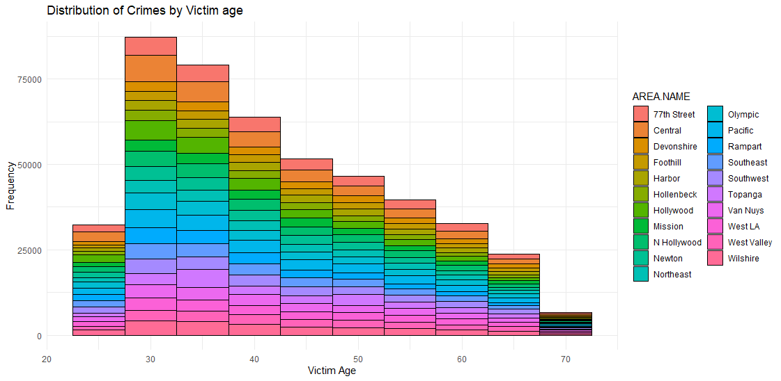

Slide 7
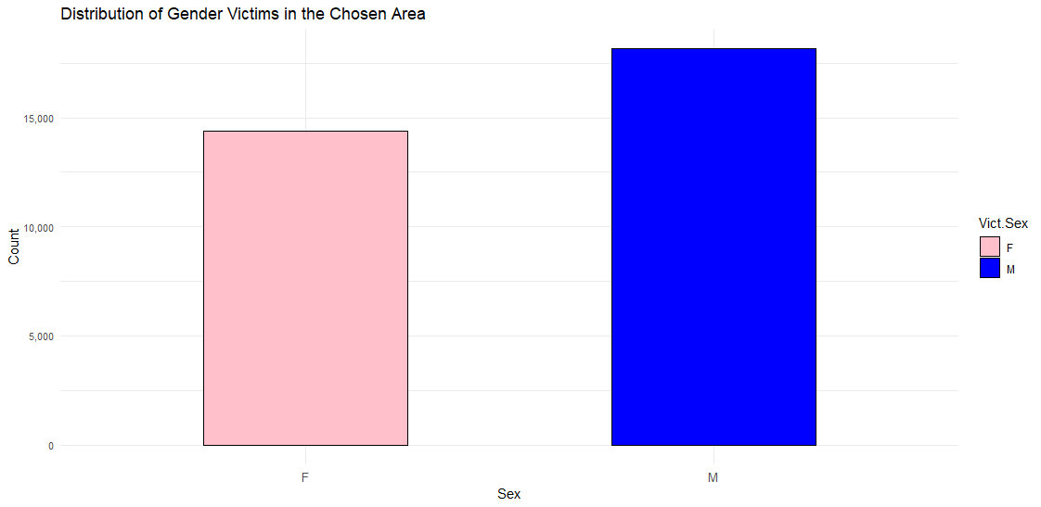

Slide 8
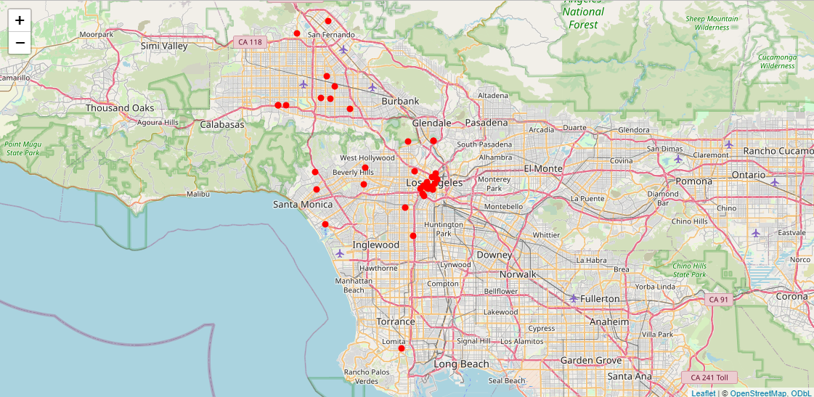
Модель по предсказанию вероятного места преступления в городе Los Angeles

Slide 9
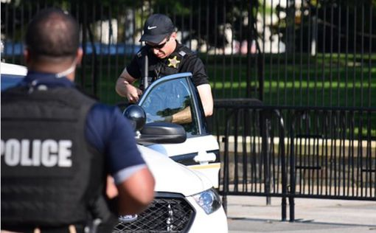
Выводы
Результаты анализа данных о преступлениях в Лос-Анджелесе отражают вызовы и ограничения в построении точной модели прогнозирования места преступления. Хотя и производился подробный подпор переменных, точность модели оставляет желать лучшего, это может быть от малого количества данных или все таки от неправильного подпора переменных.
Как оказалось в последствии всех манипуляции, не так просто предсказать вероятное место преступления в городе Los Angelesб используя для этого общедоступный датасет, вероятно имея более крупный объем данных, точность модели была бы выше
Все ссылки приведены в Статье.

